Slide 1
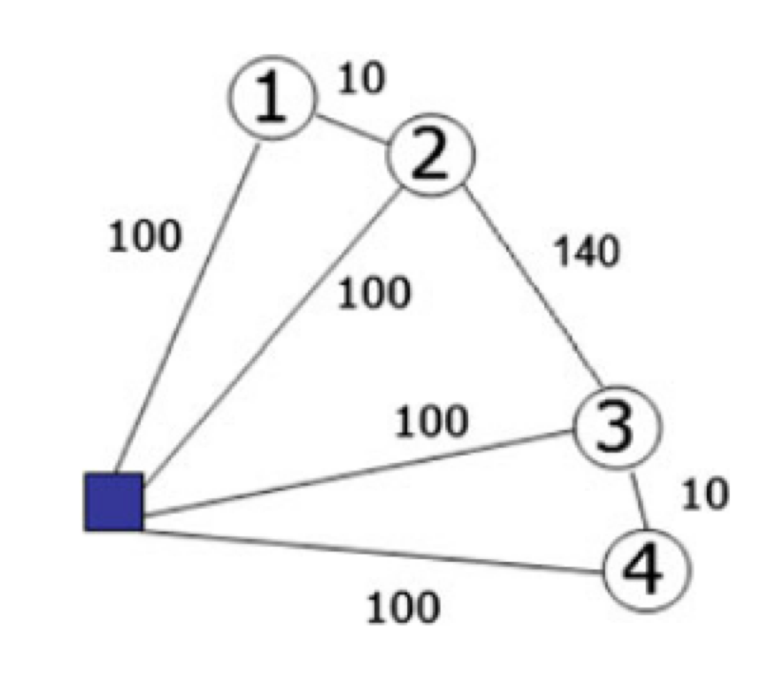

AG41 : Présentation du challenge, méthode exacte
LAHOUEL Belkacem
CADORET Luc

Slide 2
Introduction > Sommaire
Introduction (problématique)
Implémentation
Heuristique
Résolution exacte (branch & cut)
Améliorations possibles
Conclusion
LAHOUEL Belkacem, CADORET Luc
UTBM – AG41

Slide 3
Implémentation > Le C++ et les différentes classes
Choix du langage : C++
Classes : Probleme, Batch, Client, Produit
LAHOUEL Belkacem, CADORET Luc
UTBM – AG41

Slide 4
Heuristique > Construction des lots et permutations
Construction des lots : on essayer de regrouper un maximum les produits (hypothèse : cela aide à minimiser les coûts)
Pas toujours une solution optimale
Permutations : on essaie de réarranger les batches pour trouver un meilleur ordre
LAHOUEL Belkacem, CADORET Luc
UTBM – AG41

Slide 5
Résolution exacte > Construction des lots
On cherche les permutation de batches : attention, on ne considère pas l’ordre des produits dans les batches
On supprime les batchs inutiles : ce sont ceux qui seront forcément les plus mauvais (de part leurs dates dues trop éloignées), par exemple : (1, 3) est inutile
LAHOUEL Belkacem, CADORET Luc
UTBM – AG41

Slide 6
Résolution exacte > Recherche dans l’arbre
On
LAHOUEL Belkacem, CADORET Luc
UTBM – AG41

Slide 7
Résolution exacte > Elagage dans l’arbre de recherche
On
LAHOUEL Belkacem, CADORET Luc
UTBM – AG41

Slide 8
Optimisation > Tris et coût minimum
On
LAHOUEL Belkacem, CADORET Luc
UTBM – AG41

Slide 9
Conclusion > & améliorations possibles
On
LAHOUEL Belkacem, CADORET Luc
UTBM – AG41

